Slide 1


SCHACHT FÖRDERTECHNIK SERVICE
SFS AG

Slide 3

SCHACHT
FÖRDERTECHNIK
SERVICE
Структура собственности
info@s-f-s.ch
www.s-f-s.ch
Schacht Fördertechnik Service AG
Gewerbestrasse 5
6330 Cham, Swtizerland
Representation office
3rd Yamskogo Polya st., 28
125040 Moscow, Russia

Slide 4
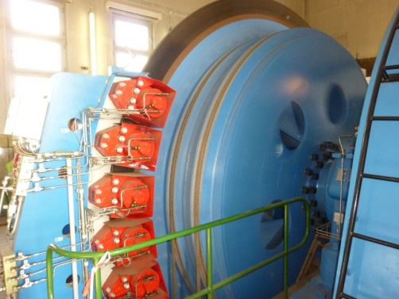
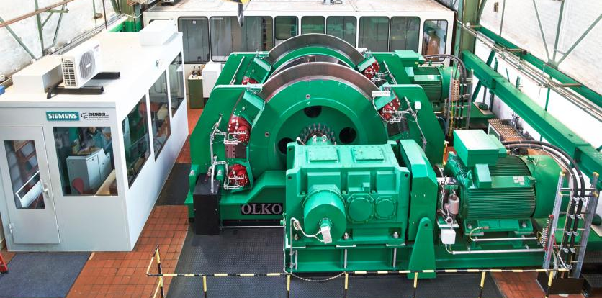
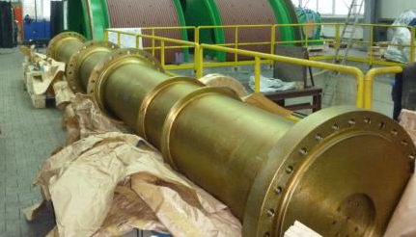
SCHACHT
FÖRDERTECHNIK
SERVICE
Цели и задачи
info@s-f-s.ch
www.s-f-s.ch
Компания SFS AG создана с целью продвижения на Российский горно-промышленный рынок оборудования производства OLKO-Maschinentechnik GmbH и других ведущих мировых производителей, формирования системы поддержки покупателя, а также для обеспечения надлежащего гарантийного и пост-гарантийного обслуживания поставляемого оборудования.
Основной задачей, поставленной руководству SFS AG акционерами, является:
обеспечение поставок оборудования, комплектующих и запасных частей, производимых подразделениями холдинга, горно-промышленным предприятиям России и стран СНГ.
Schacht Fördertechnik Service AG
Gewerbestrasse 5
6330 Cham, Swtizerland
Representation office
3rd Yamskogo Polya st., 28
125040 Moscow, Russia

Slide 5
SCHACHT
FÖRDERTECHNIK
SERVICE
Производимое и поставляемое оборудование
info@s-f-s.ch
www.s-f-s.ch
Подъемные машины редукторные и безредукторные
Оборудование для смены/навески канатов
Лебедки различных типов
Загрузочные и разгрузочные станции
Подъемные средства
Оборудование для проходки/углубки стволов
Спецоборудование
Шахтная стволовая сигнализация и связь
Различные стальные конструкции (в том числе для армировки ствола )
Оборудование для транспортировки сыпучих материалов
Запчасти
Schacht Fördertechnik Service AG
Gewerbestrasse 5
6330 Cham, Swtizerland
Representation office
3rd Yamskogo Polya st., 28
125040 Moscow, Russia

Slide 6
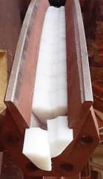
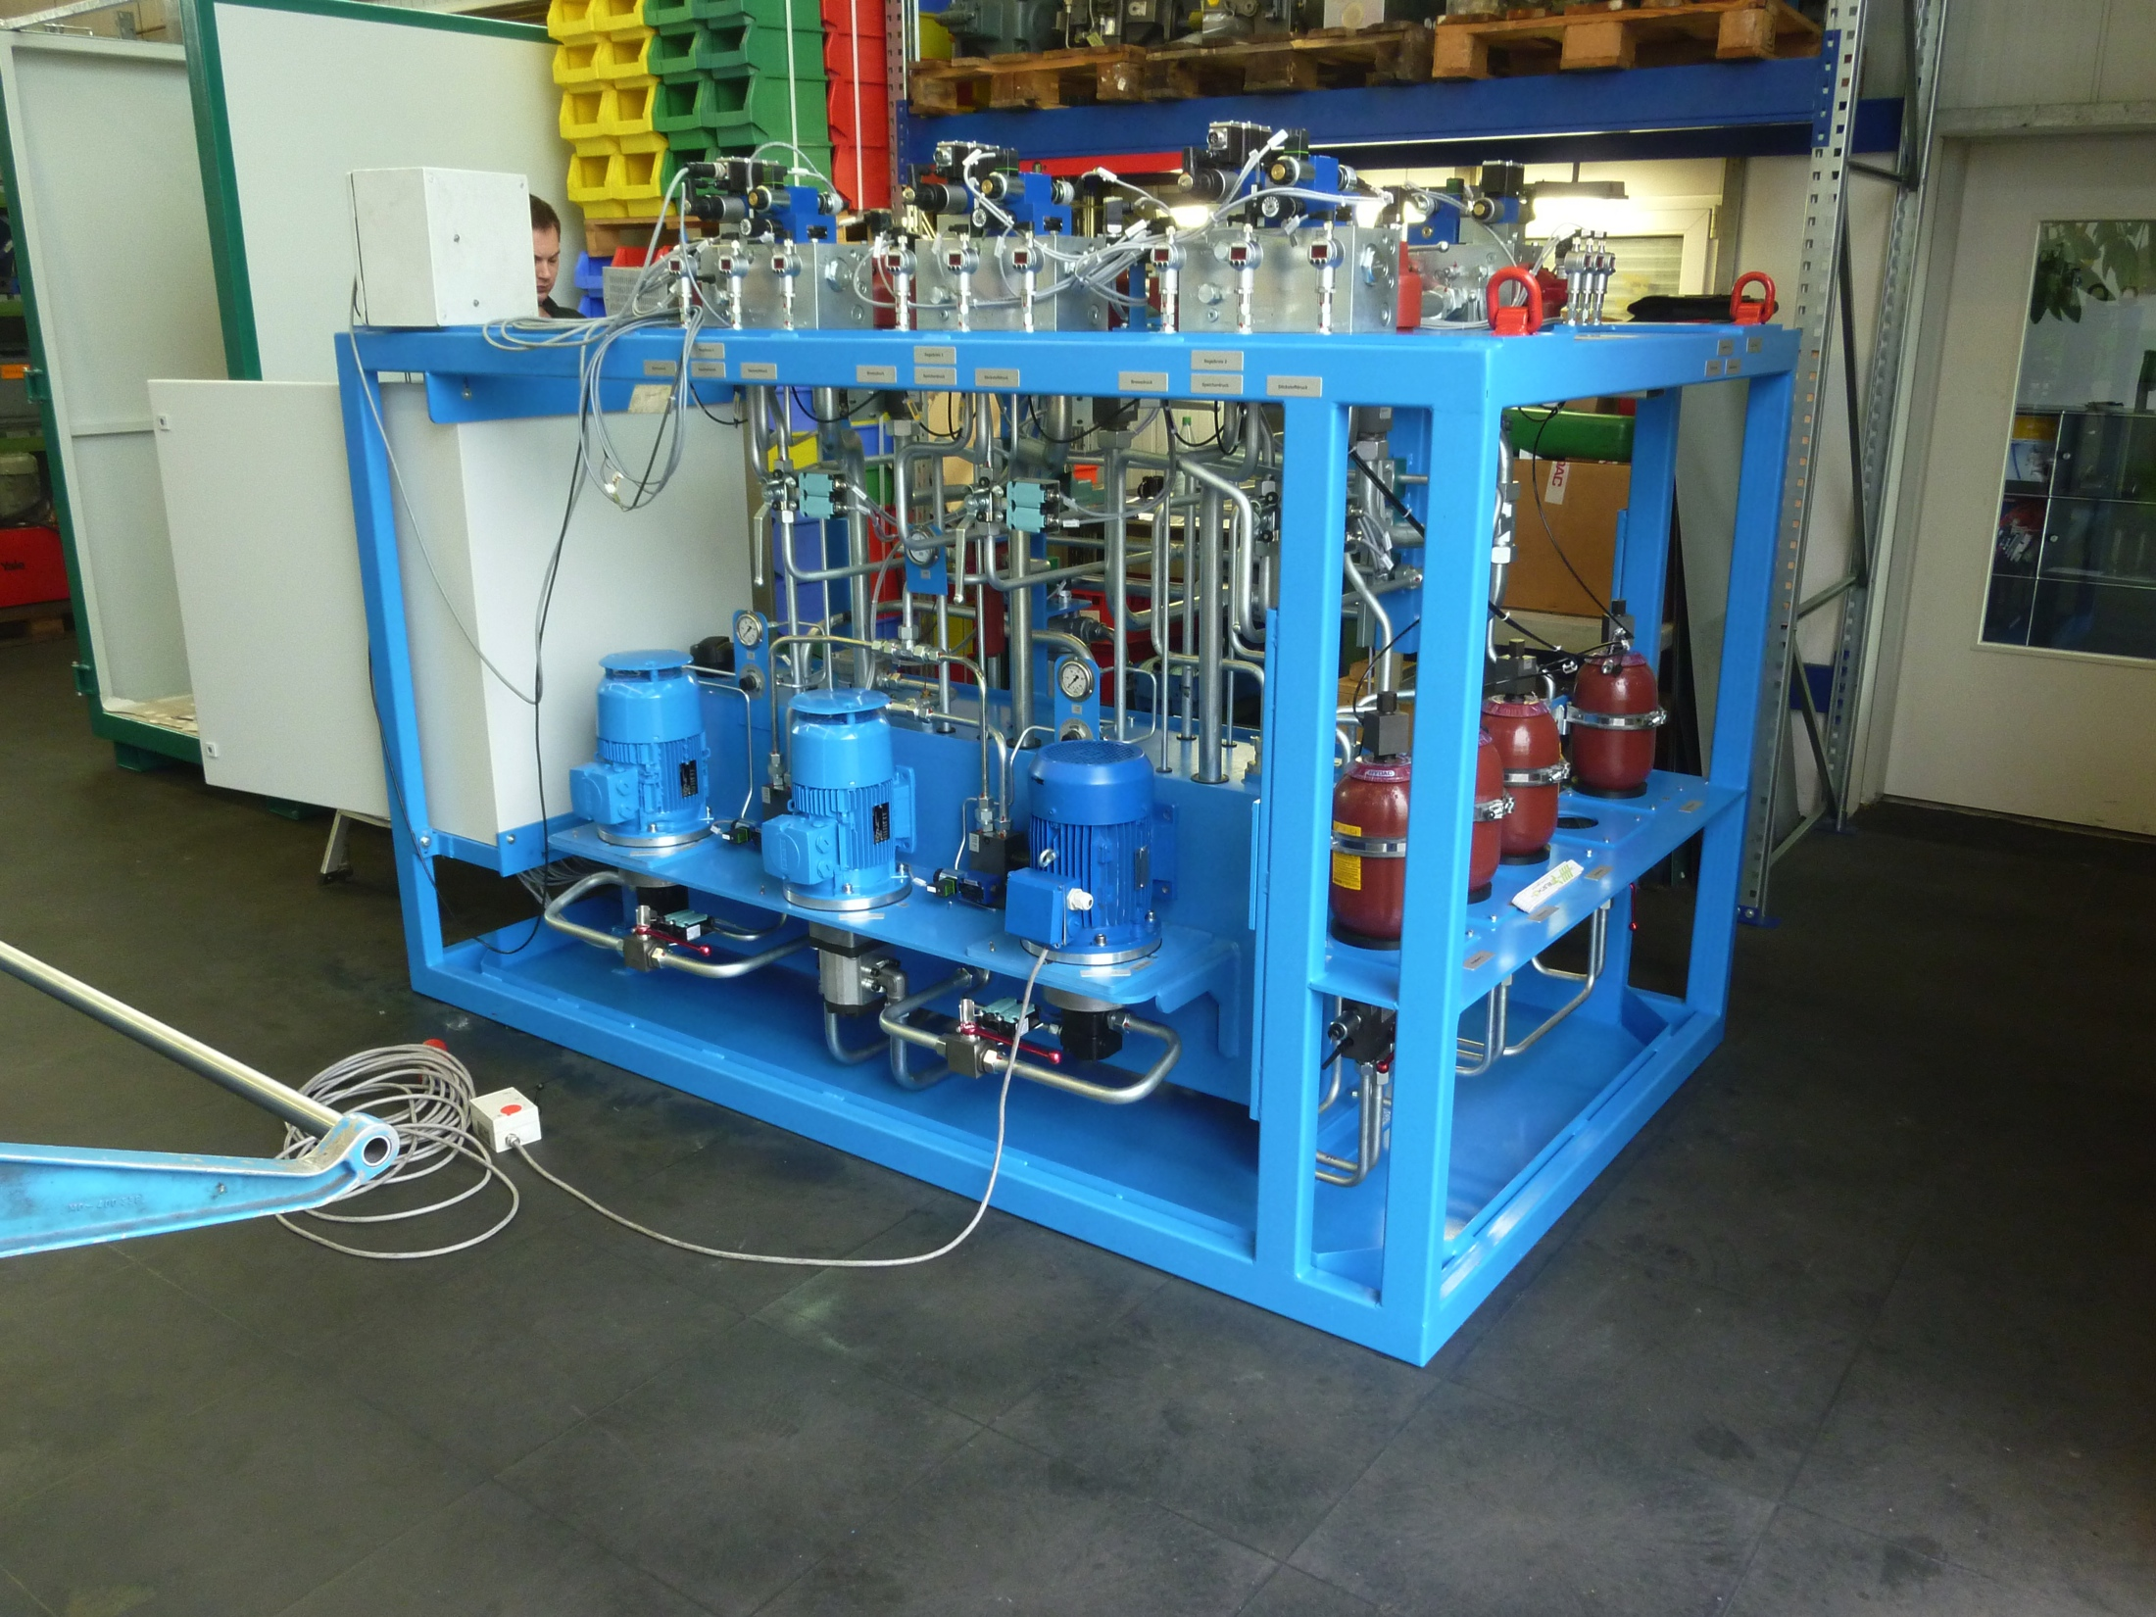
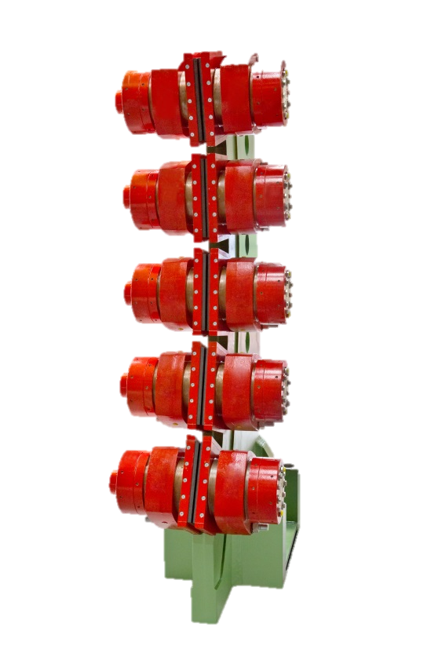
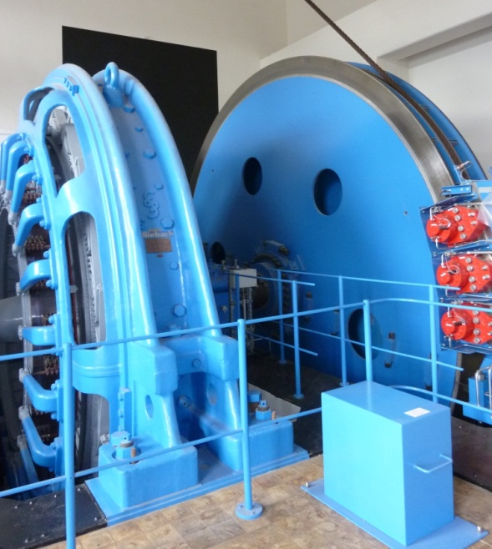
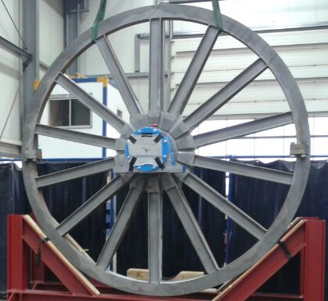
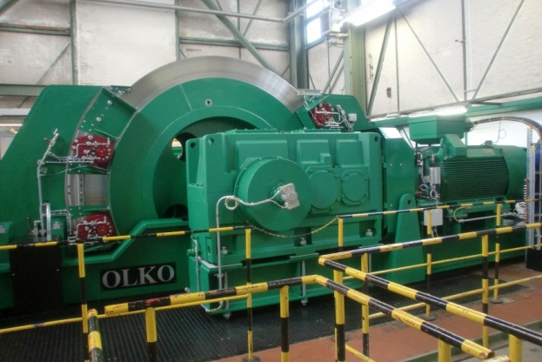
SCHACHT
FÖRDERTECHNIK
SERVICE
Подъемные машины редукторные и безредукторные
info@s-f-s.ch
www.s-f-s.ch
Однобарабанные
Двухбарабанные
Машины со шкивами трения Köpe интегрированные и с отдельным приводом
Двухбарабанные типа Blair
Система гидравлического тормоза типа Cobra 01 (n+1)
Направляющие и отклоняющие шкивы
Schacht Fördertechnik Service AG
Gewerbestrasse 5
6330 Cham, Swtizerland
Representation office
3rd Yamskogo Polya st., 28
125040 Moscow, Russia

Slide 7
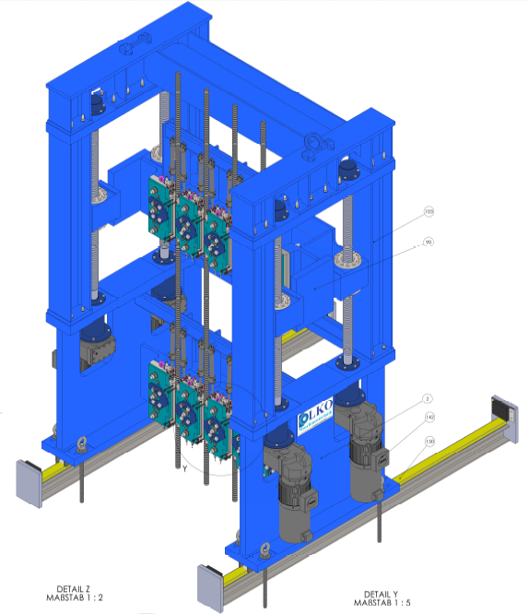
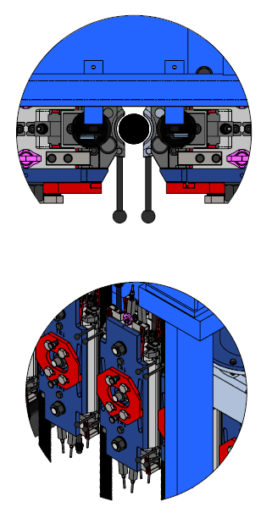
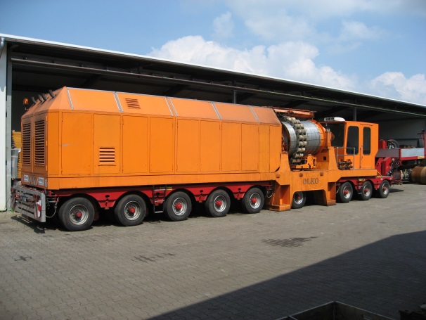
SCHACHT
FÖRDERTECHNIK
SERVICE
Оборудование для смены/навески канатов
info@s-f-s.ch
www.s-f-s.ch
Подъемно-зажимное устройство
Стационарные фрикционные лебедки
Мобильные фрикционные лебедки
Вспомогательные лебедки
Направляющие ролики
Различные стальные конструкции
Schacht Fördertechnik Service AG
Gewerbestrasse 5
6330 Cham, Swtizerland
Representation office
3rd Yamskogo Polya st., 28
125040 Moscow, Russia

Slide 8
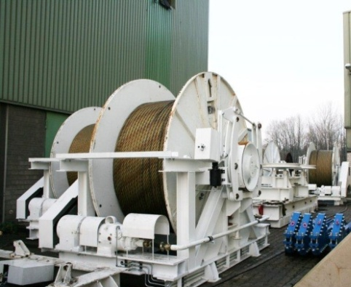
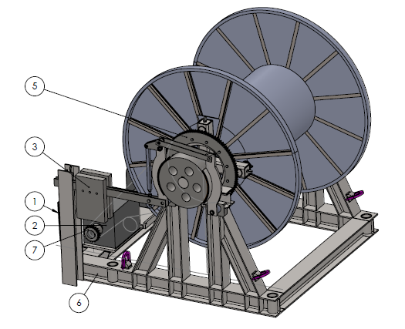
SCHACHT
FÖRDERTECHNIK
SERVICE
Лебедки различных типов
info@s-f-s.ch
www.s-f-s.ch
Вспомогательные
Аварийные
Грейферные
Кабельные
Полковые
Schacht Fördertechnik Service AG
Gewerbestrasse 5
6330 Cham, Swtizerland
Representation office
3rd Yamskogo Polya st., 28
125040 Moscow, Russia

Slide 9
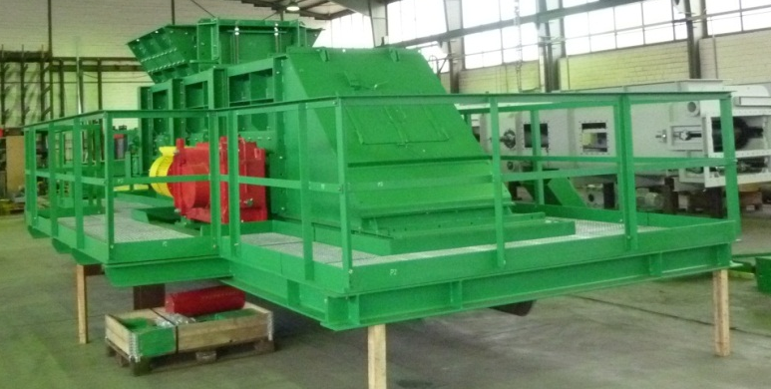
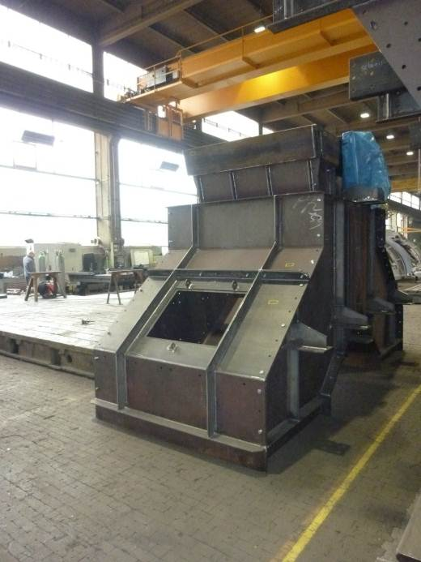
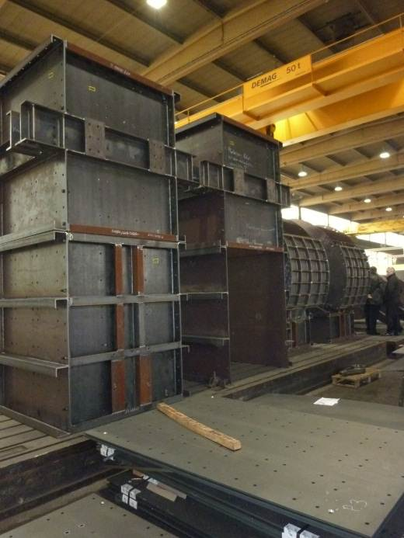
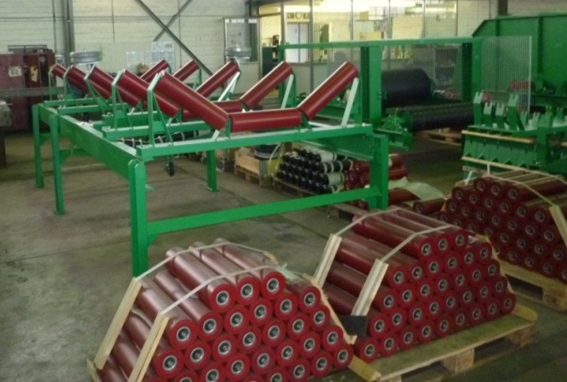
SCHACHT
FÖRDERTECHNIK
SERVICE
Загрузочные и разгрузочные станции
info@s-f-s.ch
www.s-f-s.ch
Дозаторы
Бункеры
Вагоно-обмен
Стопорные устройства
Качающиеся площадки
Питатели
Конвейеры
Schacht Fördertechnik Service AG
Gewerbestrasse 5
6330 Cham, Swtizerland
Representation office
3rd Yamskogo Polya st., 28
125040 Moscow, Russia

Slide 10
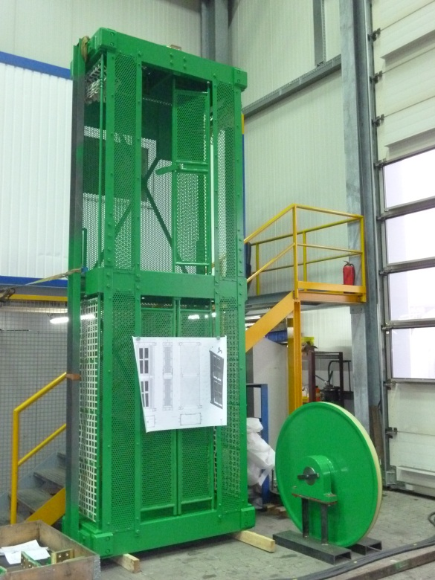
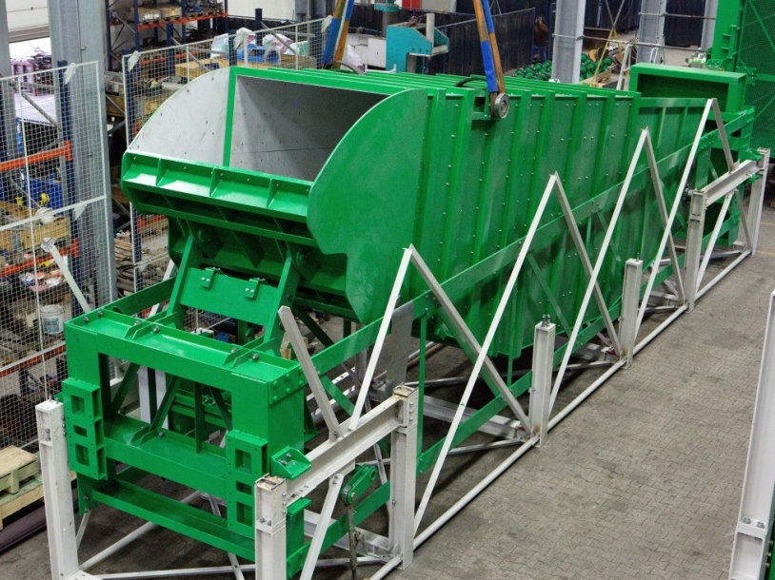
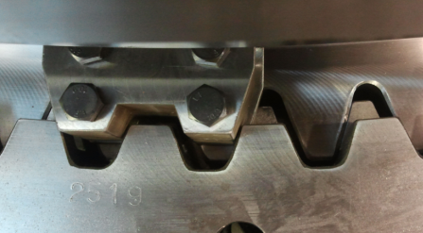
SCHACHT
FÖRDERTECHNIK
SERVICE
Подъемные средства
info@s-f-s.ch
www.s-f-s.ch
Клети различных типов
Скипы
Ковши/бадьи
Зажимы для канатов
Канатные подвесы
Противовесы
Schacht Fördertechnik Service AG
Gewerbestrasse 5
6330 Cham, Swtizerland
Representation office
3rd Yamskogo Polya st., 28
125040 Moscow, Russia

Slide 11
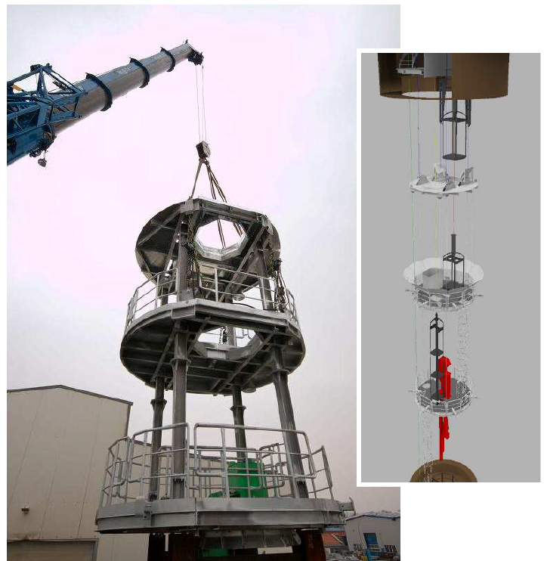
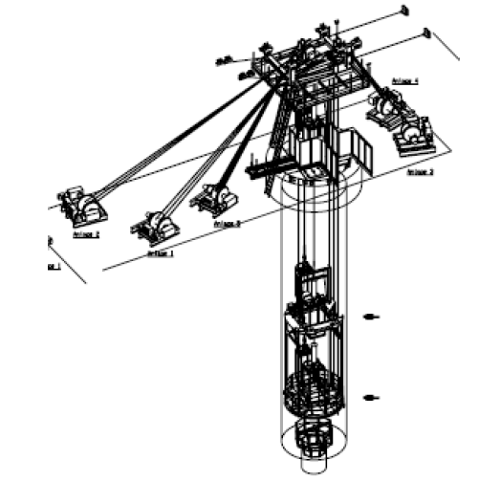
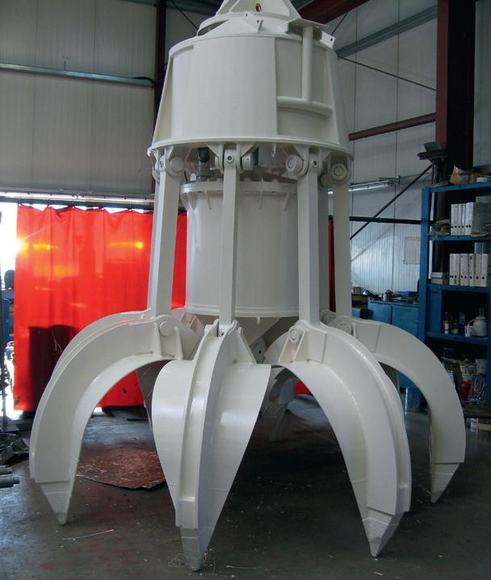
SCHACHT
FÖRDERTECHNIK
SERVICE
Оборудование для проходки/углубки стволов
info@s-f-s.ch
www.s-f-s.ch
Рабочие полки
Грейферы
Schacht Fördertechnik Service AG
Gewerbestrasse 5
6330 Cham, Swtizerland
Representation office
3rd Yamskogo Polya st., 28
125040 Moscow, Russia

Slide 12
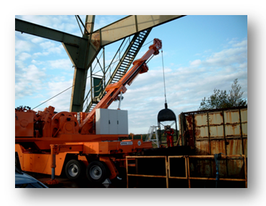
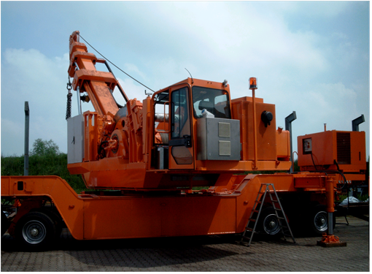
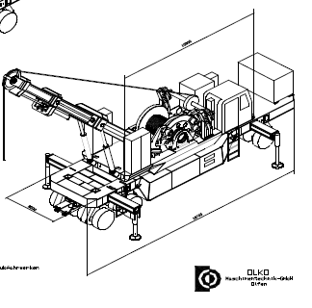
SCHACHT
FÖRDERTECHNIK
SERVICE
Спецоборудование
info@s-f-s.ch
www.s-f-s.ch
Мобильная аварийная инспекторская подъемная машина
Schacht Fördertechnik Service AG
Gewerbestrasse 5
6330 Cham, Swtizerland
Representation office
3rd Yamskogo Polya st., 28
125040 Moscow, Russia

Slide 13
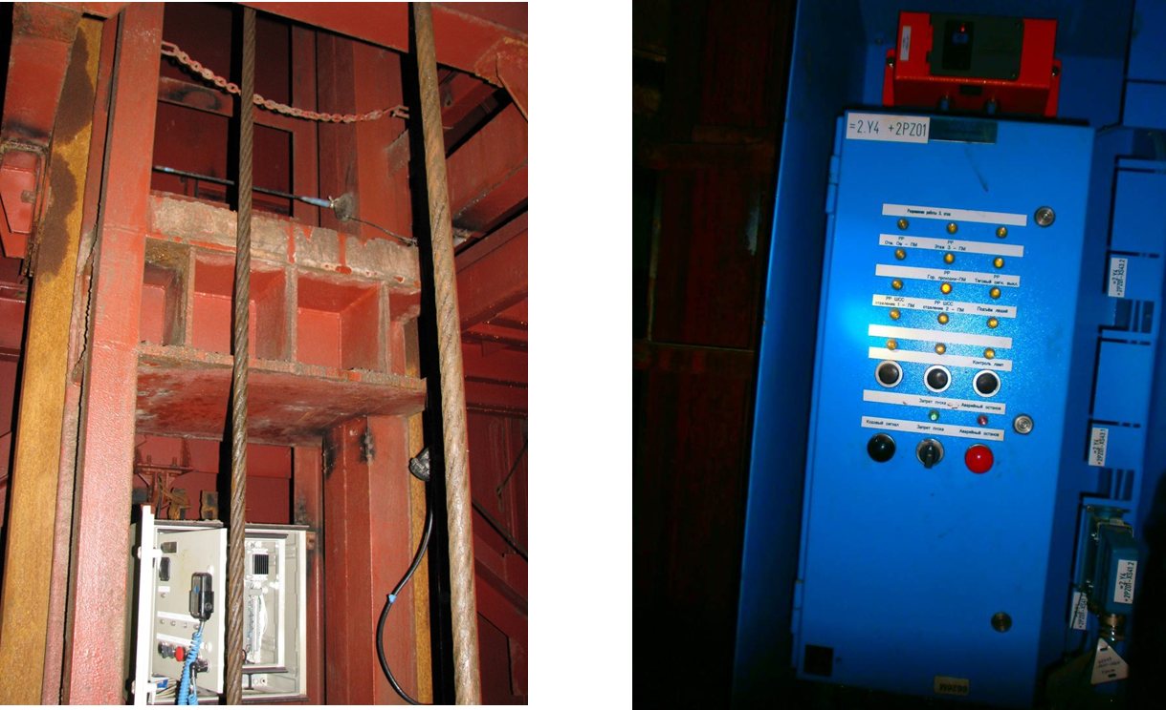
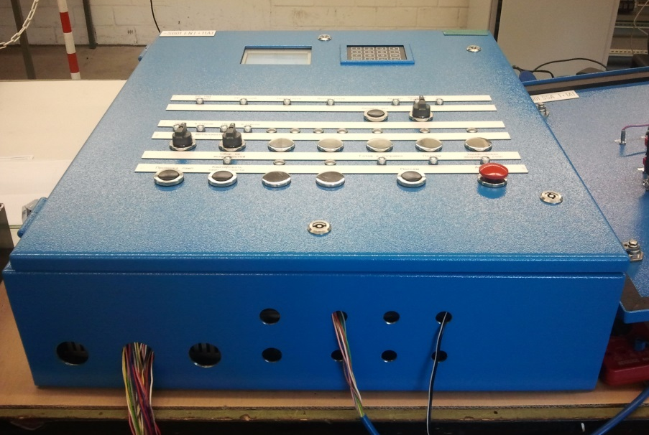
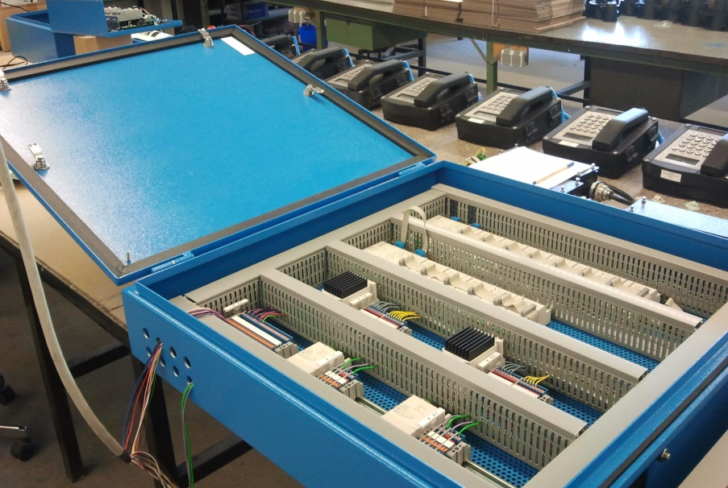
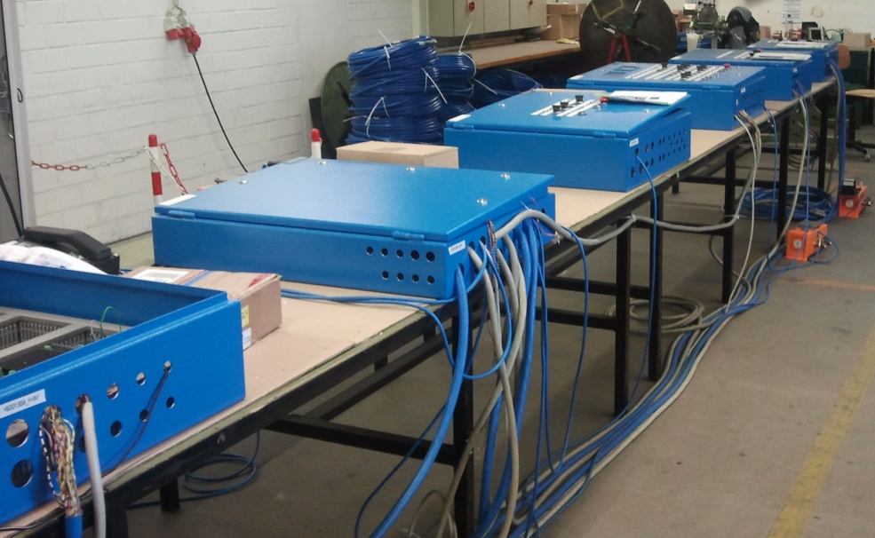
SCHACHT
FÖRDERTECHNIK
SERVICE
Шахтная стволовая сигнализация и связь
info@s-f-s.ch
www.s-f-s.ch
Schacht Fördertechnik Service AG
Gewerbestrasse 5
6330 Cham, Swtizerland
Representation office
3rd Yamskogo Polya st., 28
125040 Moscow, Russia

Slide 14
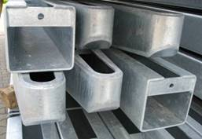
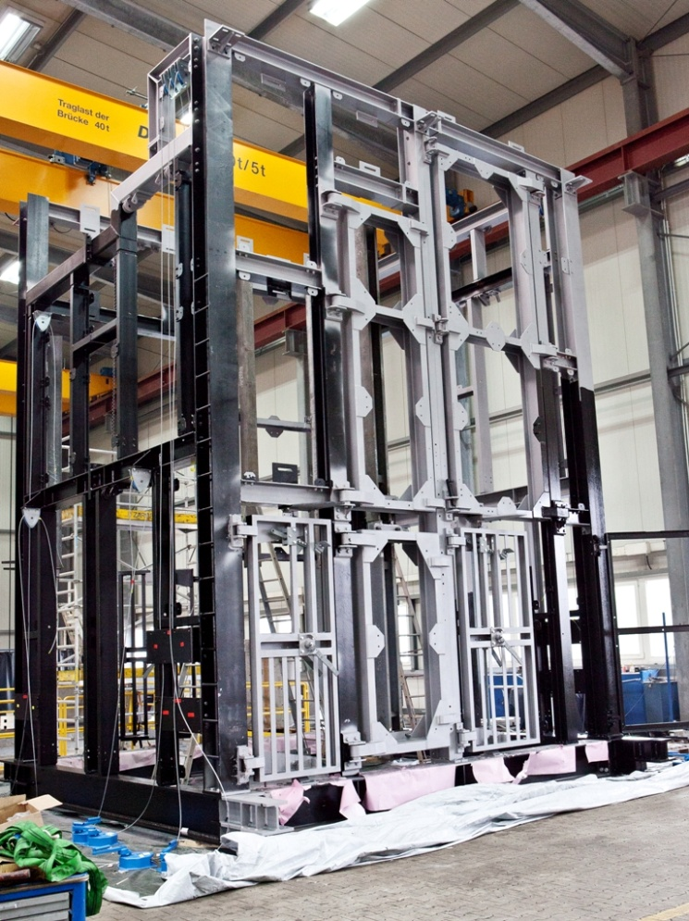
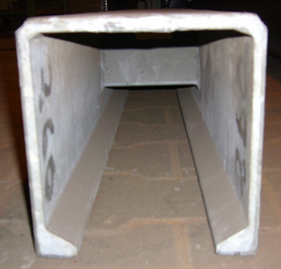
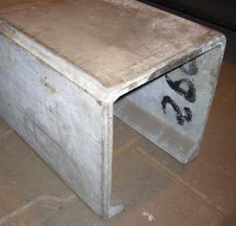
SCHACHT
FÖRDERTECHNIK
SERVICE
Различные стальные конструкции
(в том числе для армировки ствола )
info@s-f-s.ch
www.s-f-s.ch
Schacht Fördertechnik Service AG
Gewerbestrasse 5
6330 Cham, Swtizerland
Representation office
3rd Yamskogo Polya st., 28
125040 Moscow, Russia

Slide 15
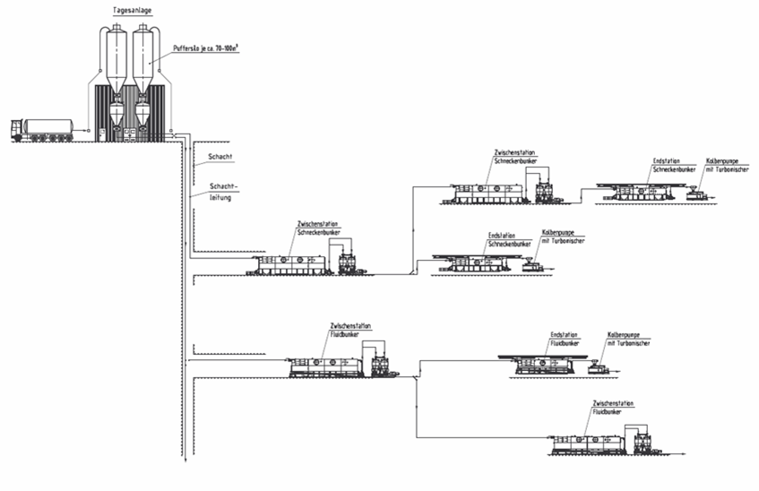
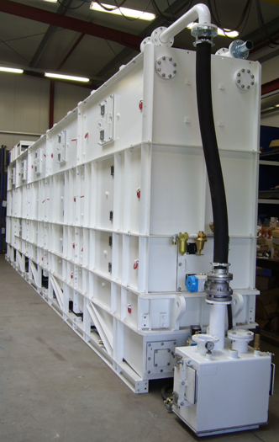
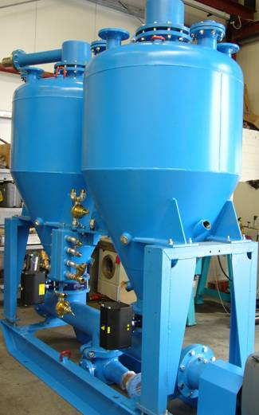
SCHACHT
FÖRDERTECHNIK
SERVICE
Оборудование для транспортировки сыпучих материалов
info@s-f-s.ch
www.s-f-s.ch
Schacht Fördertechnik Service AG
Gewerbestrasse 5
6330 Cham, Swtizerland
Representation office
3rd Yamskogo Polya st., 28
125040 Moscow, Russia

Slide 16
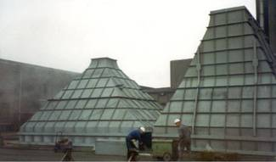
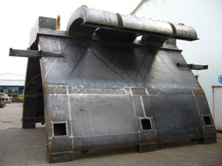
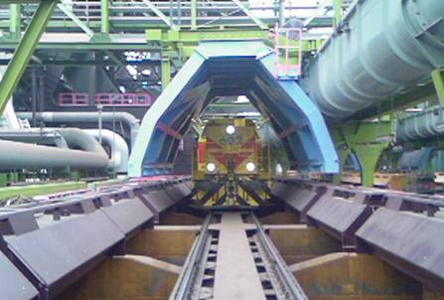
SCHACHT
FÖRDERTECHNIK
SERVICE
Изготовление металлоконструкций и комплектующих по чертежам заказчика
info@s-f-s.ch
www.s-f-s.ch
Schacht Fördertechnik Service AG
Gewerbestrasse 5
6330 Cham, Swtizerland
Representation office
3rd Yamskogo Polya st., 28
125040 Moscow, Russia

Slide 17
SCHACHT
FÖRDERTECHNIK
SERVICE
info@s-f-s.ch
www.s-f-s.ch
Услуги
Проектирование и изготовление именникового оборудования под конкретные условия эксплуатации
Реализация проектов поставки оборудования “под ключ”
Сопровождение ввода в эксплуатацию: шеф-монтаж и шеф-наладка (опционально: монтаж + наладка)
Оказание консультаций в выборе оборудования на этапе Т.З.
Авторский надзор
Обеспечение запасными частями к поставленному оборудованию в эксплуатационный период
Schacht Fördertechnik Service AG
Gewerbestrasse 5
6330 Cham, Swtizerland
Representation office
3rd Yamskogo Polya st., 28
125040 Moscow, Russia

Slide 18
SCHACHT
FÖRDERTECHNIK
SERVICE
Производственные площадки
info@s-f-s.ch
www.s-f-s.ch
Изготовление подавляющего большинства компонентов ШПМ и перечисленного оборудования осуществляется в Германии на собственных производственных мощностях компании OLKO в городах Ольфен и Мюльхайм и компании I.S.E. Holding в городе Фройденштадт.
Изготовление некоторых компонентов оборудования осуществляется на брендовых европейских предприятиях и проиcходит непосредственно под контролем специалистов OLKO и I.S.E. Holding.
Допускается производство отдельных компонентов оборудования на производственных площадках РФ по согласованию с Заказчиком/Производителем, при сохранении комплексной гарантии.
Schacht Fördertechnik Service AG
Gewerbestrasse 5
6330 Cham, Swtizerland
Representation office
3rd Yamskogo Polya st., 28
125040 Moscow, Russia

Slide 19
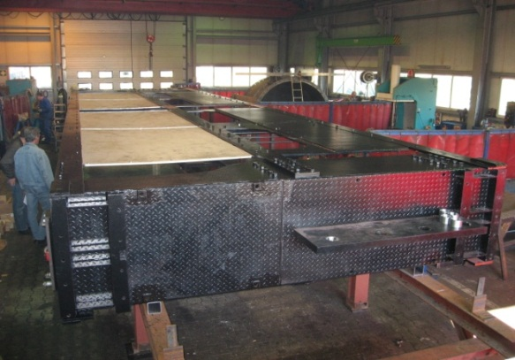
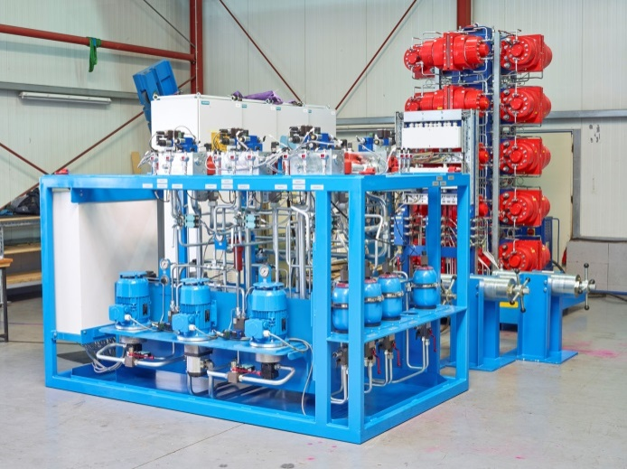
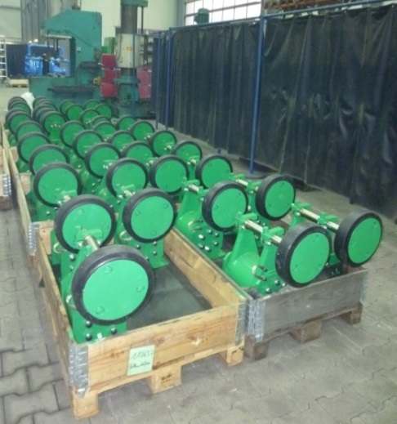
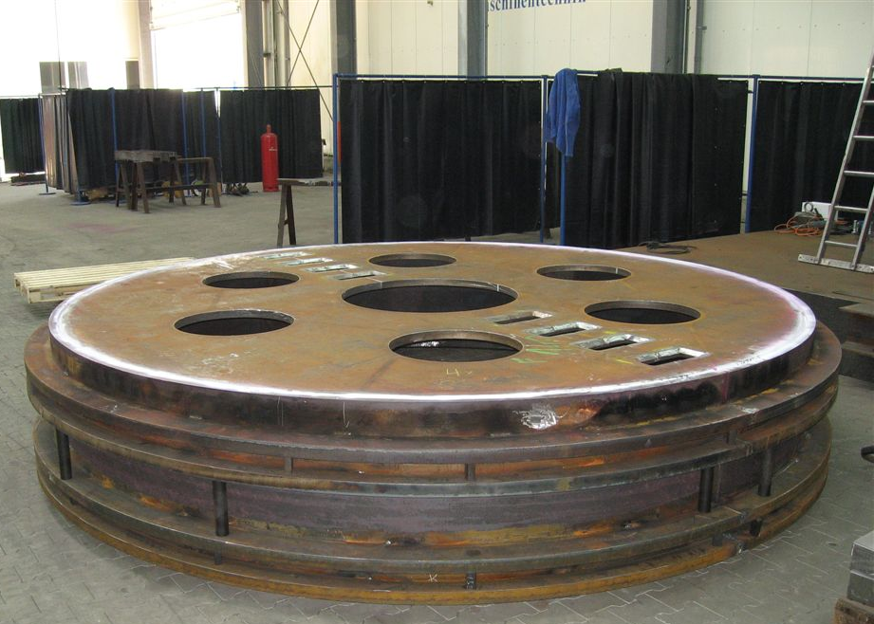
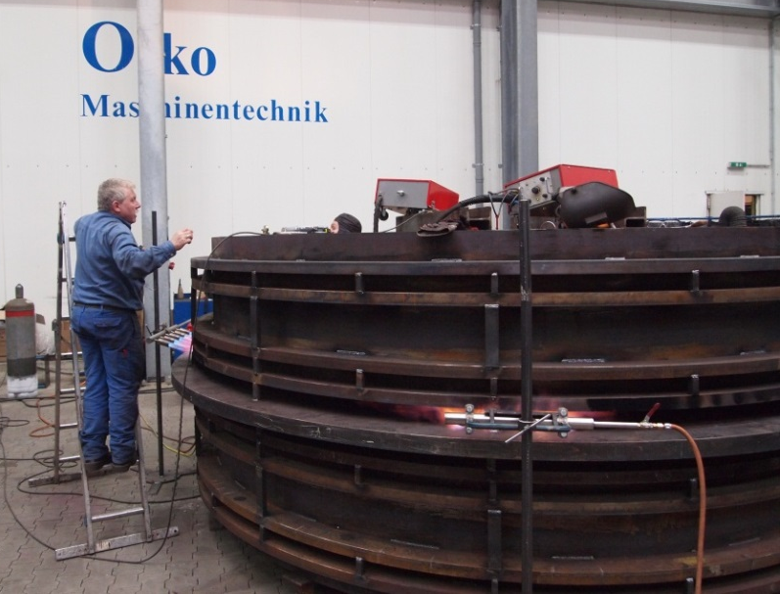
Производственная площадка в городе Ольфен
SCHACHT
FÖRDERTECHNIK
SERVICE
info@s-f-s.ch
www.s-f-s.ch
Schacht Fördertechnik Service AG
Gewerbestrasse 5
6330 Cham, Swtizerland
Representation office
3rd Yamskogo Polya st., 28
125040 Moscow, Russia

Slide 20
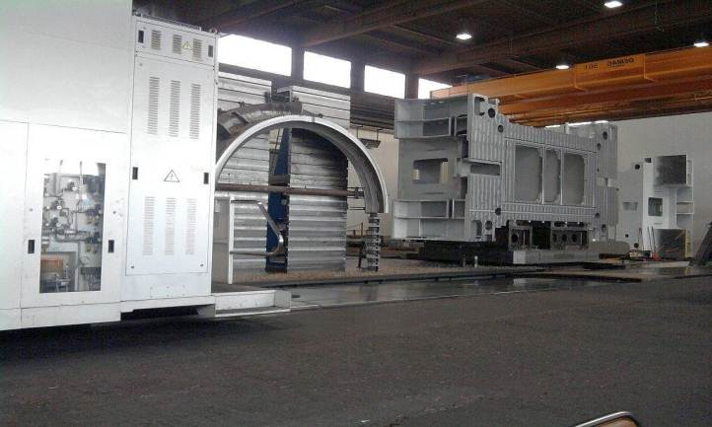
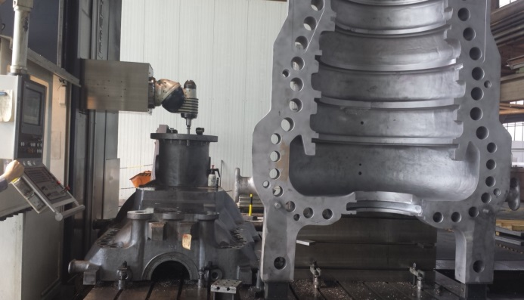

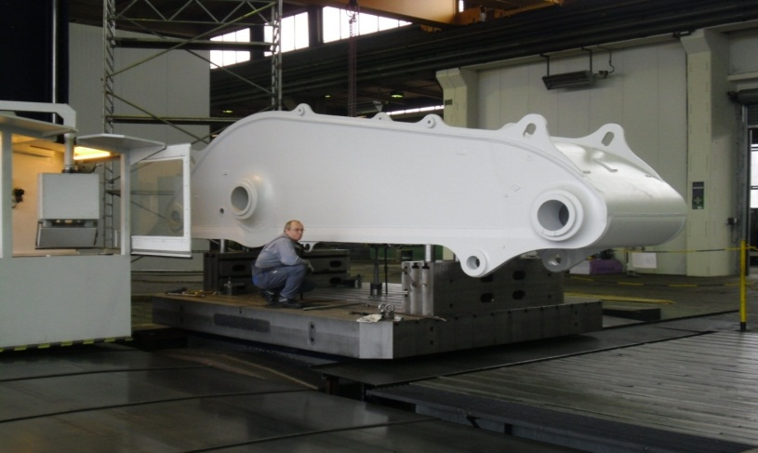
Производственная площадка в городе Мюльхайм
SCHACHT
FÖRDERTECHNIK
SERVICE
info@s-f-s.ch
www.s-f-s.ch
Schacht Fördertechnik Service AG
Gewerbestrasse 5
6330 Cham, Swtizerland
Representation office
3rd Yamskogo Polya st., 28
125040 Moscow, Russia

Slide 21
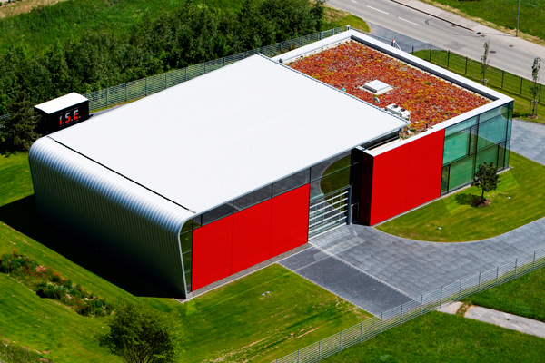



Производственная площадка в городе Фройденштадт
SCHACHT
FÖRDERTECHNIK
SERVICE
info@s-f-s.ch
www.s-f-s.ch
Schacht Fördertechnik Service AG
Gewerbestrasse 5
6330 Cham, Swtizerland
Representation office
3rd Yamskogo Polya st., 28
125040 Moscow, Russia

Slide 22
SCHACHT
FÖRDERTECHNIK
SERVICE
Реализованные проекты начиная с 2011
info@s-f-s.ch
www.s-f-s.ch
  Фюрстенхаль (Германия), K+S, однобарабанная подъёмная машина
Mорслебен (Германия), шахта Бартельслебен совместно с Сименс и Тиссен Шахтбау, однобарабанная подъёмная машина, размещенная в башенном копре
  Борт (Германия), эско (K+S), 4-м подъёмная машина Köpe, шахта глубиной ок. 800 м
  Борт (Германия), эско (K+S), 6-м подъёмная машина Köpe, шахта глубиной ок. 800 м
  Гарлык (Туркменистан), 2 комплексные шахтные подъёмные установки
  Хинджи (Китай), поставка первой автоматической системы транспортировки сыпучих материалов
  СКС 1 Норильский никель (Россия), проходческие машины
  Гремячинск (Россия), совместно с Тиссен Шахтбау, поставка машины с двойным барабаном, 7 проходческих лебедок
  Веленье (Словения), проходческие лебедки
Schacht Fördertechnik Service AG
Gewerbestrasse 5
6330 Cham, Swtizerland
Representation office
3rd Yamskogo Polya st., 28
125040 Moscow, Russia

Slide 23

SCHACHT
FÖRDERTECHNIK
SERVICE
Текущие заказы
info@s-f-s.ch
www.s-f-s.ch
Двухбарабанная подъемная машина для проходки стволов
СКРУ-2. Заказчик - «Уралкалий»
- Количество: 2 ПМ
- Тип ПМ: двухбарабанная, редукторная (2 привода)
- Диметр барабана: 3,6 м
Ширина навивки: 1,6 м (однослойная;
первоначальное исполнение для СКС1: 5 слоев)
Грузоподъемность: 8,25 т (первоначальное
исполнение для СКС1: 11,6 т)
- Макс. высота подъема СКРУ-2: 450 м
- Диаметр каната: 32 мм
- Макс. скорость подъема: 12 м/с
- Мощность: 2 х 1900 кВт
Пробная сборка ПМ в городе Мюльхайм начинается в середине июня и продлится до конца сентября 2016.
Schacht Fördertechnik Service AG
Gewerbestrasse 5
6330 Cham, Swtizerland
Representation office
3rd Yamskogo Polya st., 28
125040 Moscow, Russia

Slide 24

SCHACHT
FÖRDERTECHNIK
SERVICE
Текущие заказы
info@s-f-s.ch
www.s-f-s.ch
Одноканатная подъемная машина со шкивом трения. Заказчик «Kali + Salz» (модернизация подъемной установки)
Объем поставки: Одноканатный
канатоведущий шкив, тормозная система,
гидростанция для подшипников
- Тип ПМ: Одноканатная ПМ со шкивом трения
- Диаметр канатоведущего шкива: 6,5 м
- Макс. высота подъема: 760 м
- Грузоподъемность: 12,5 т
- Диаметр головного каната: 62 мм
- Макс. скорость подъема: 12 м/с
- Мощность: 1700 кВт
Монтаж ПМ на площадке рудника в городе Унтербейцбах (Германия) будет производится с середины июля до середины августа 2016.
Schacht Fördertechnik Service AG
Gewerbestrasse 5
6330 Cham, Swtizerland
Representation office
3rd Yamskogo Polya st., 28
125040 Moscow, Russia

Slide 25


SCHACHT
FÖRDERTECHNIK
SERVICE
Контакты
info@s-f-s.ch
www.s-f-s.ch
Schacht Fördertechnik Service AG
Gewerbestrasse 5
6330 Cham, Swtizerland
Representation office
3rd Yamskogo Polya st., 28
125040 Moscow, Russia

Slide 26
SCHACHT
FÖRDERTECHNIK
SERVICE
Благодарим за внимание!
info@s-f-s.ch
www.s-f-s.ch
Поднимайтесь с нами!
Mit uns auffahren!
Lift up with us!
Schacht Fördertechnik Service AG
Gewerbestrasse 5
6330 Cham, Swtizerland
Representation office
3rd Yamskogo Polya st., 28
125040 Moscow, Russia

Slide 28
Schacht Fördertechnik Service AG
Gewerbestrasse 5
6330 Cham, Swtizerland
Representation office
3rd Yamskogo Polya st., 28
125040 Moscow, Russia

